Slide 1
微信朋友圈销售技巧36计

Slide 2

感恩——你必须掌握的营销技能

Slide 3
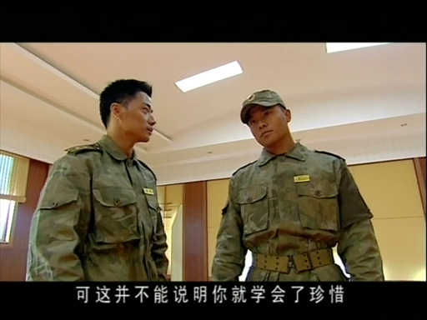
《士兵突击》
老A特种兵大队淘汰“成才”的启示

Slide 4

盲人提灯的启示
为别人就是为自己！

Slide 5

思考题：
把顾客当成谁？
把顾客当成处在另一个情境中的自己，
发自内心地去体察、关注、聆听、尊重

Slide 6

感 恩

Slide 7

懂得把别人
放在心上！
——蔡康永

Slide 8

微信朋友圈销售技巧36计
一、基础设置8计
二、添加微友10计
目 录
三、朋友圈运营18计

Slide 9
微信朋友圈销售技巧36计
一、基础设置8计

Slide 10
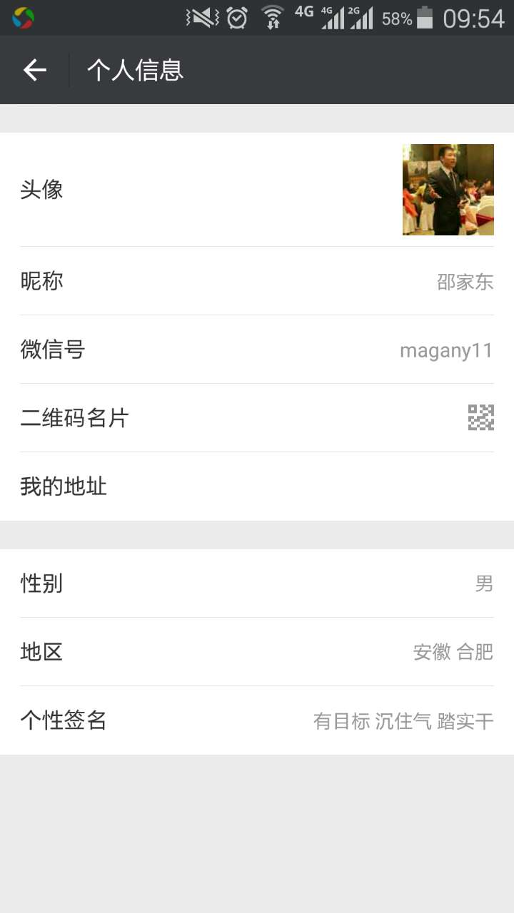
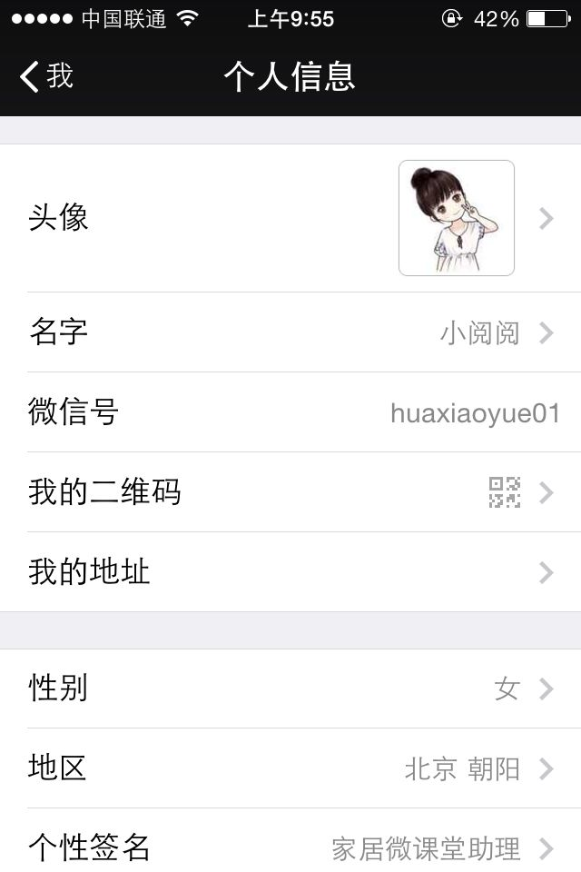
微信朋友圈销售技巧36计——基础设置
本人头像
第1计
助理头像

Slide 11
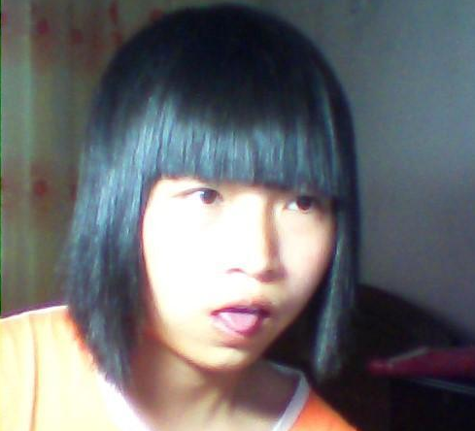

Slide 12


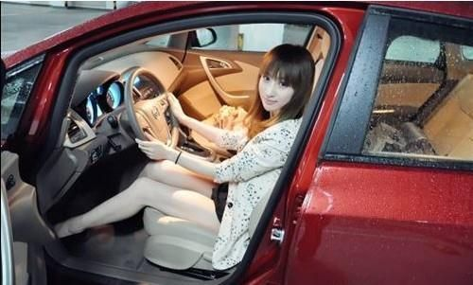
如果连PS的可能性都没有
怎么办？？？

Slide 13

微信朋友圈销售技巧36计——基础设置
昵称体现产品信息
第2计

Slide 14
某某产品不退不换
不要用繁体字，不要用英文，也不要用日文
一定不要在你的名字里面加各种符号，什么口红，高跟鞋，什么红嘴唇，记住了，你觉得很炫。
不要搞A、AA、AAA、AAAA、AAAAA张三

Slide 15
微信朋友圈销售技巧36计——基础设置
姓名、地址要真实
第3计

Slide 16

微信朋友圈销售技巧36计——基础设置
个人签名要设计
第4计

Slide 17
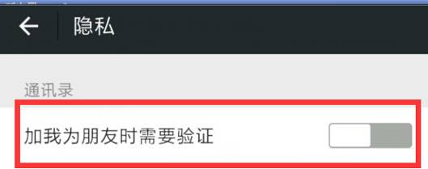
微信朋友圈销售技巧36计——基础设置
取消加好友验证
第5计

Slide 18
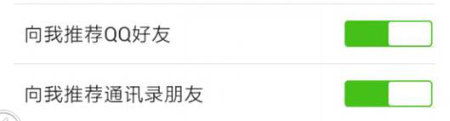
微信朋友圈销售技巧36计——基础设置
打开QQ、通讯录推荐好友
第6计

Slide 19
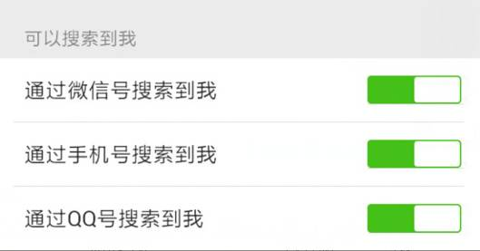
微信朋友圈销售技巧36计——基础设置
打开通过微信号、手机号、QQ号找到我
第7计

Slide 20
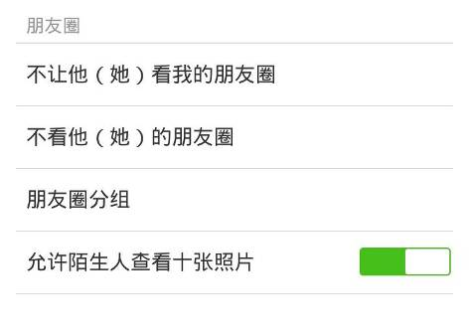
微信朋友圈销售技巧36计——基础设置
打开允许陌生人查看10张照片
第8计

Slide 21
微信朋友圈销售技巧36计
二、快速增加好友10计

Slide 22
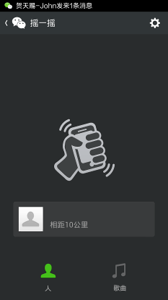
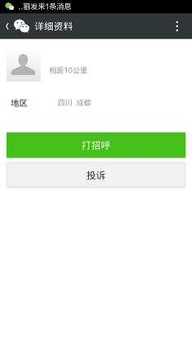
微信朋友圈销售技巧36计——增加微信好友
摇一摇加好友
第9计

Slide 23
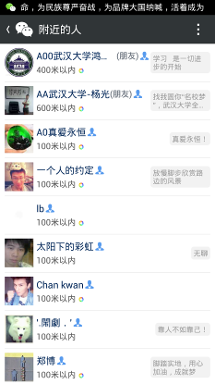
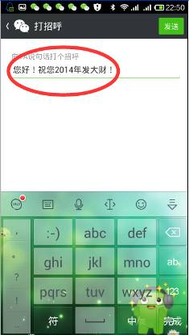
微信朋友圈销售技巧36计——增加微信好友
附近的人打招呼
第10计

Slide 24


微信朋友圈销售技巧36计——增加微信好友
漂流瓶加好友
第11计

Slide 25
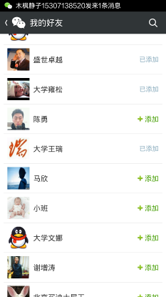
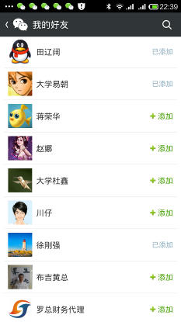
微信朋友圈销售技巧36计——增加微信好友
添加QQ好友
第12计

Slide 26
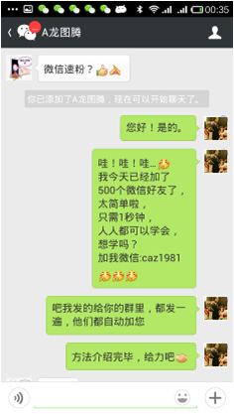
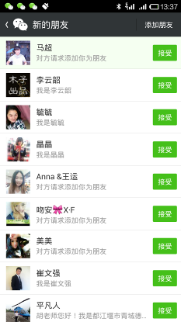
微信朋友圈销售技巧36计——增加微信好友
别人主动加你
第13计

Slide 27
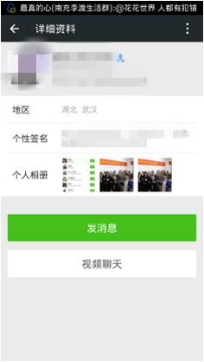
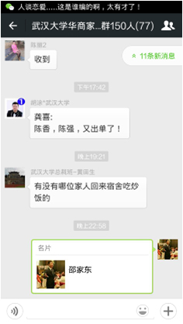
微信朋友圈销售技巧36计——增加微信好友
推送微信名片
第14计

Slide 28
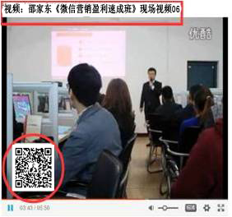
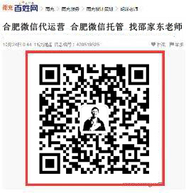
微信朋友圈销售技巧36计——增加微信好友
视频网\百姓网等二维码
第15计

Slide 29


微信朋友圈销售技巧36计——增加微信好友
点餐活动等二维码
第16计

Slide 30
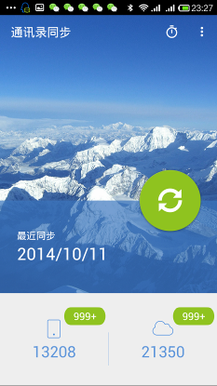
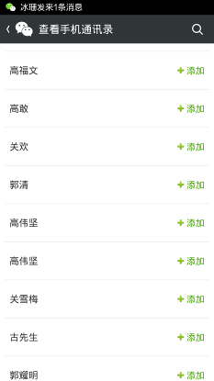
微信朋友圈销售技巧36计——增加微信好友
通讯录添加好友
第17计

Slide 31
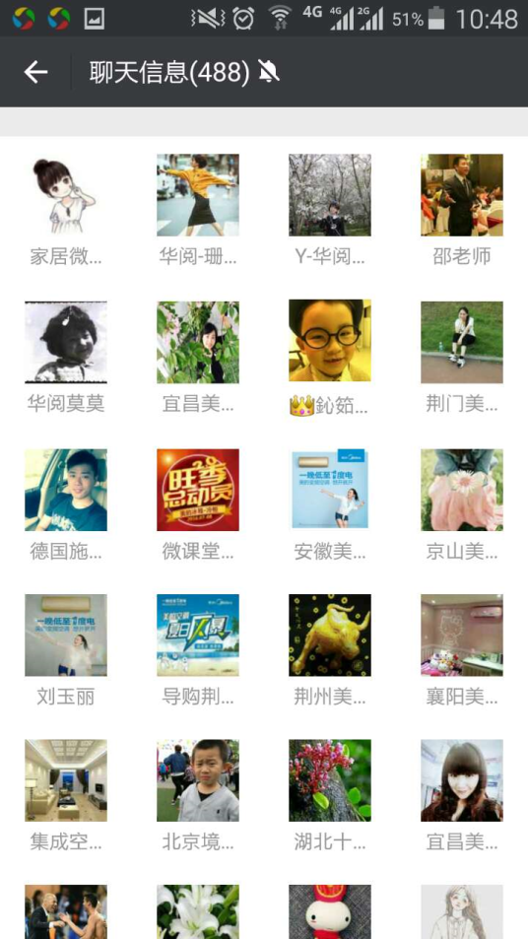
微信朋友圈销售技巧36计——增加微信好友
微信群加好友
第18计

Slide 32
微信朋友圈销售技巧36计
三、朋友圈运营18计

Slide 33
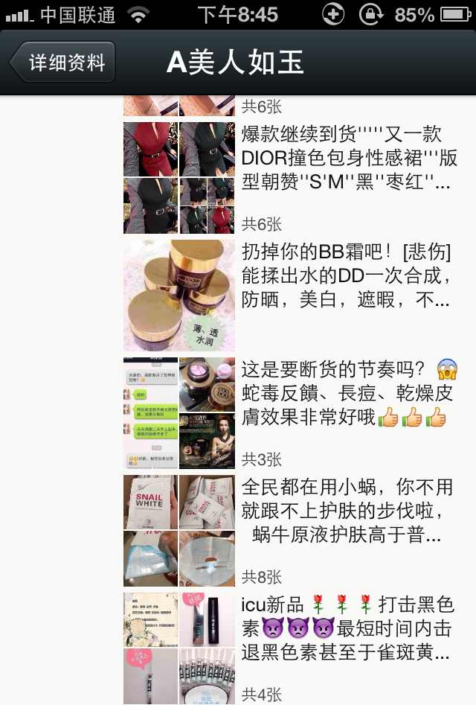
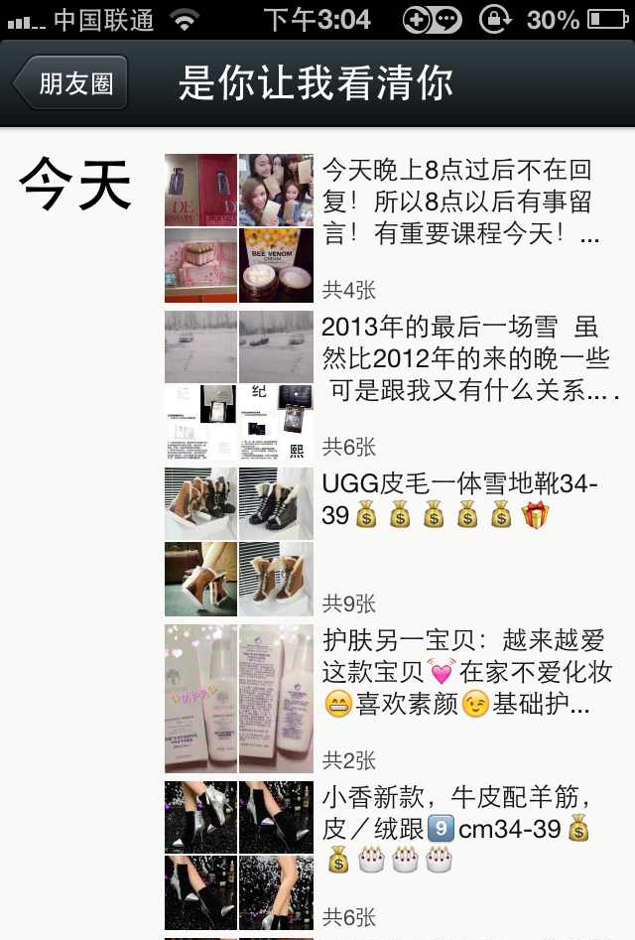
刷屏式

Slide 34

软性植入分享式销售
女人的嫉妒心理

Slide 35
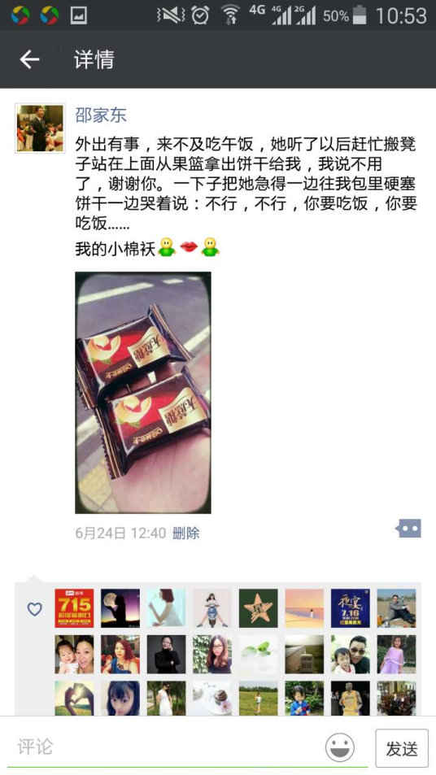
微信朋友圈销售技巧36计——朋友圈运营
展现生活的一面
第19计

Slide 36
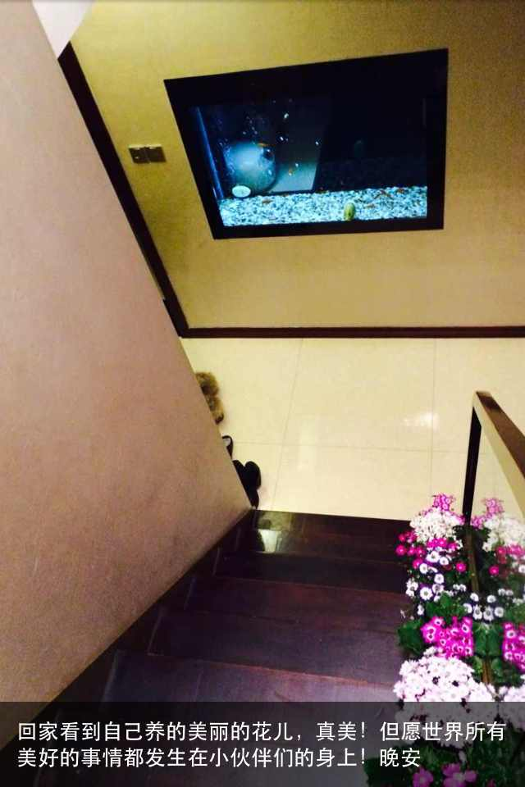
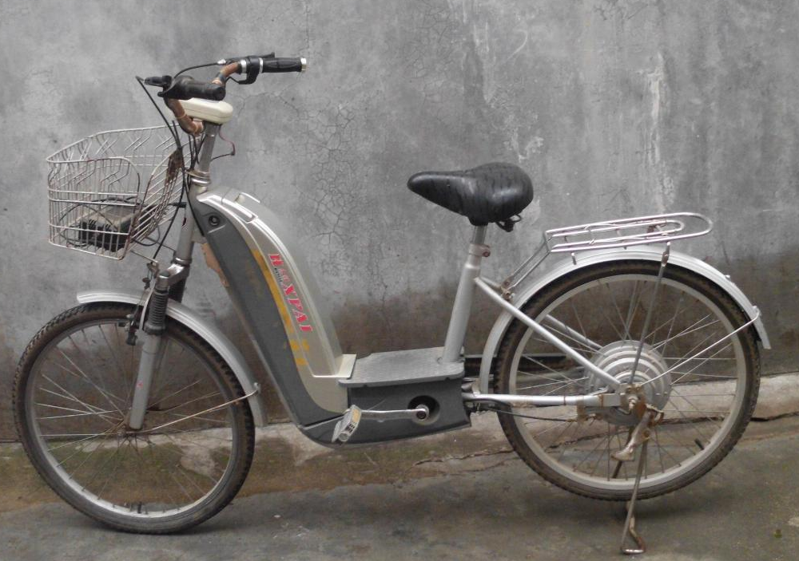
软文与配图的重要性

Slide 37
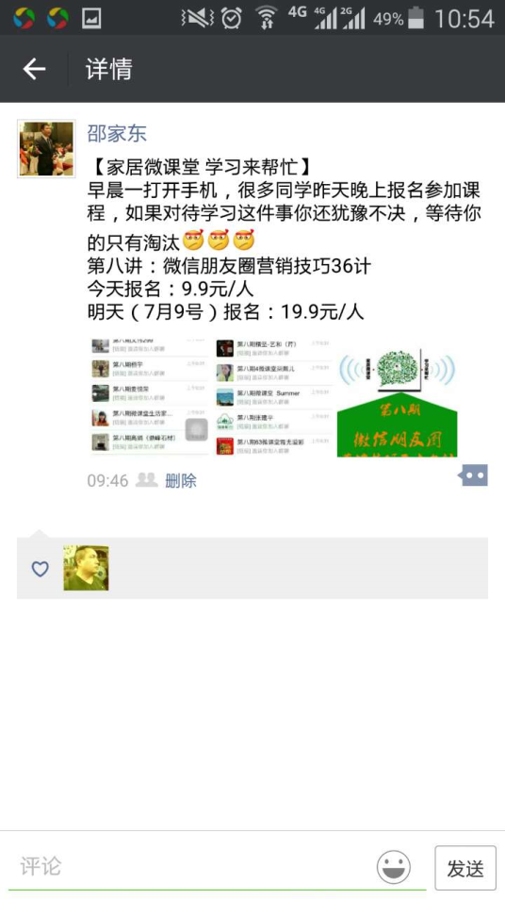
微信朋友圈销售技巧36计——朋友圈运营
每天正能量传播
第20计

Slide 38
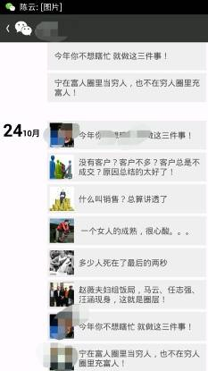
微信朋友圈销售技巧36计——朋友圈运营
少发心灵鸡汤文章
第21计

Slide 39

微信朋友圈销售技巧36计——朋友圈运营
多发原创文字和图片
第22计

Slide 40
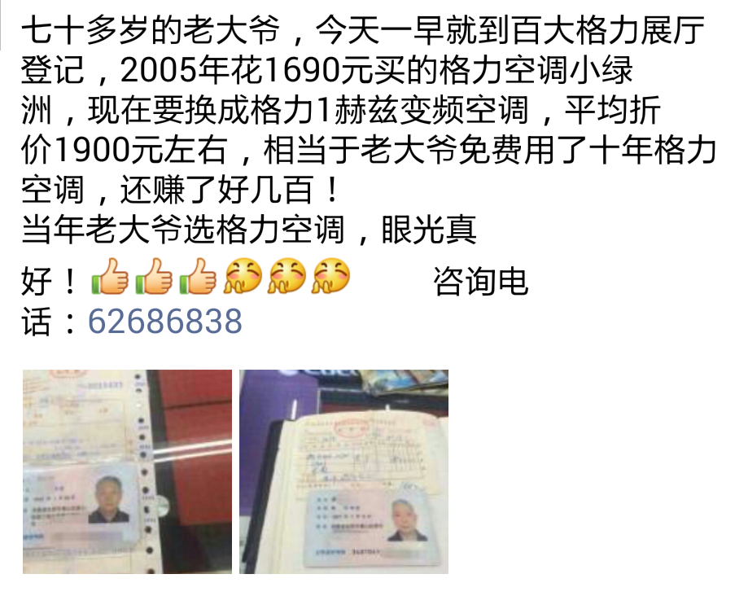
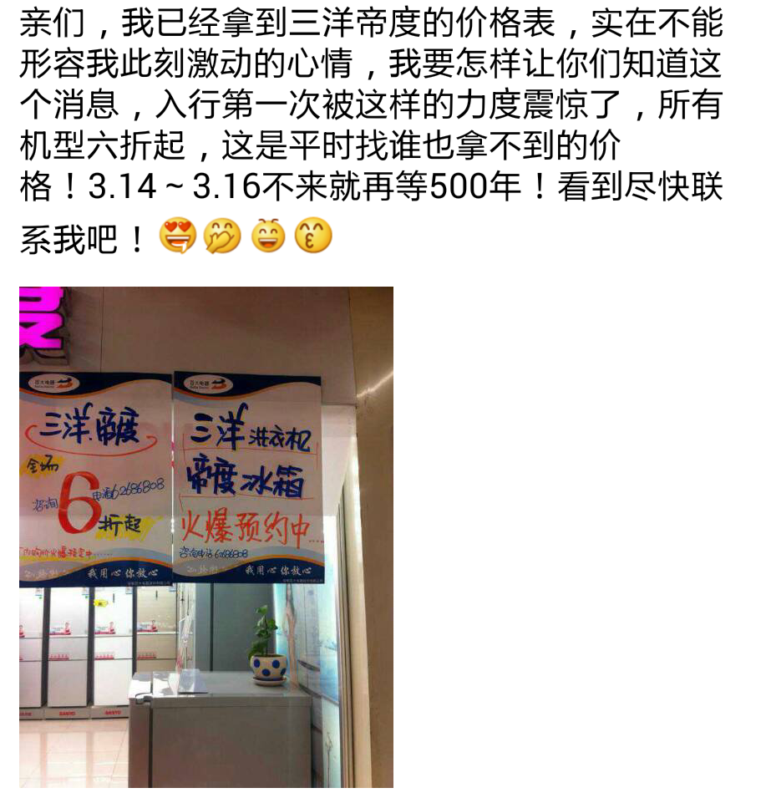
案例分享

Slide 41
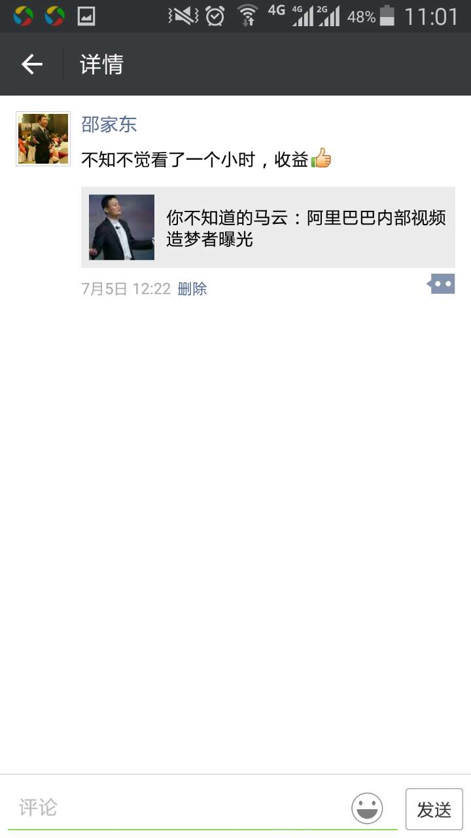
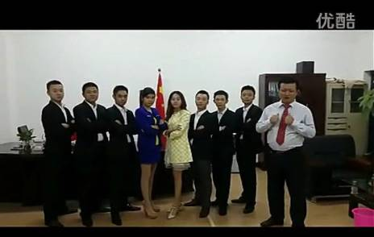
微信朋友圈销售技巧36计——朋友圈运营
激情+喜悦介绍产品
第23计

Slide 42
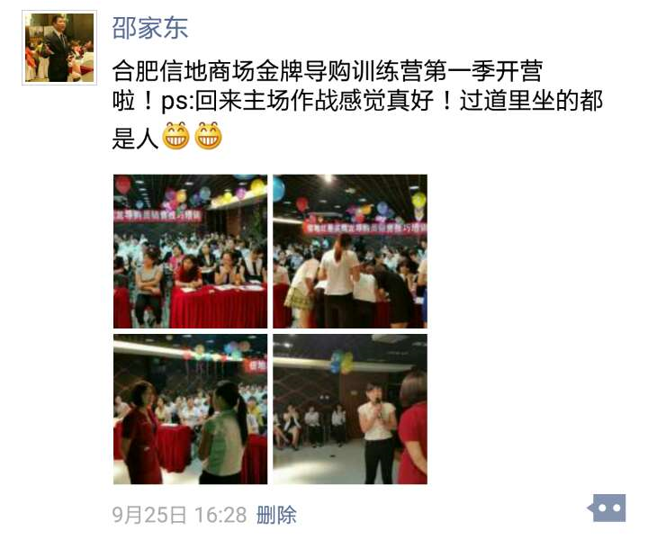
微信朋友圈销售技巧36计——朋友圈运营
展现真实学习场景
第24计

Slide 43
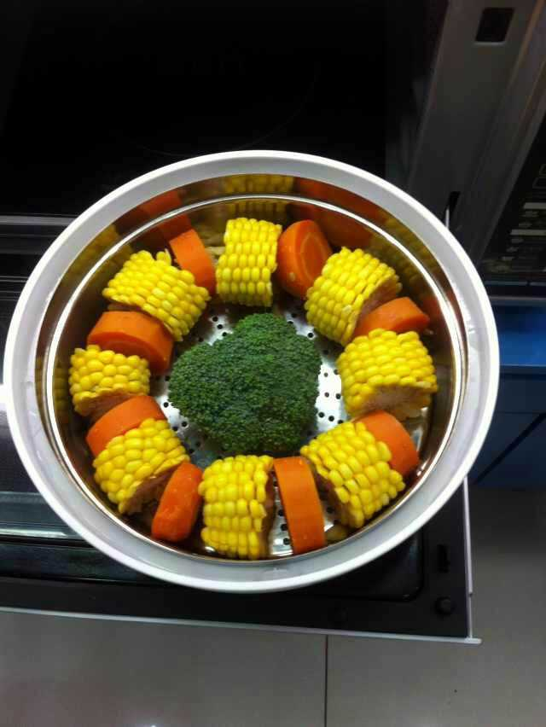
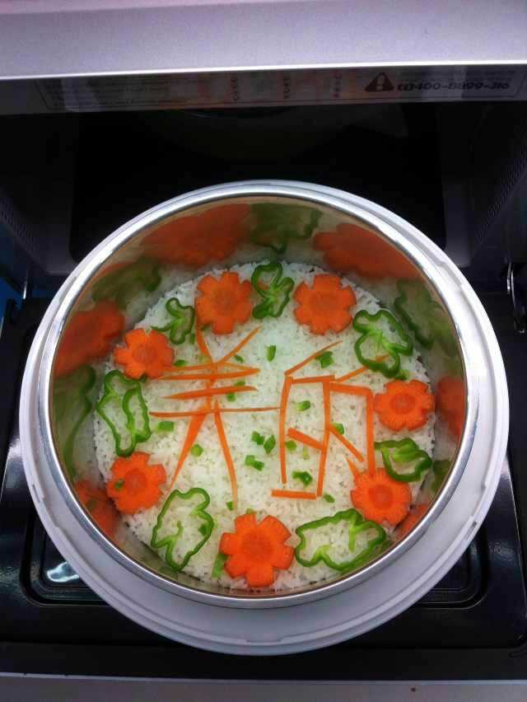

Slide 44
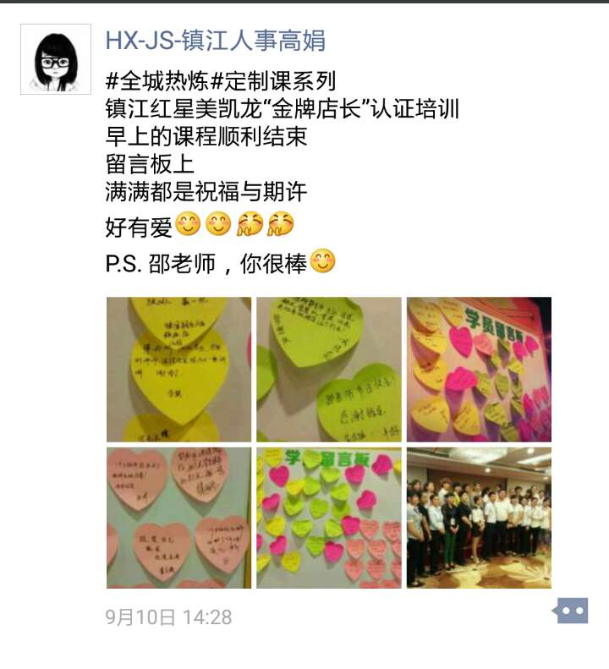
微信朋友圈销售技巧36计——朋友圈运营
展现真实交付（发货）场景
第25计

Slide 45
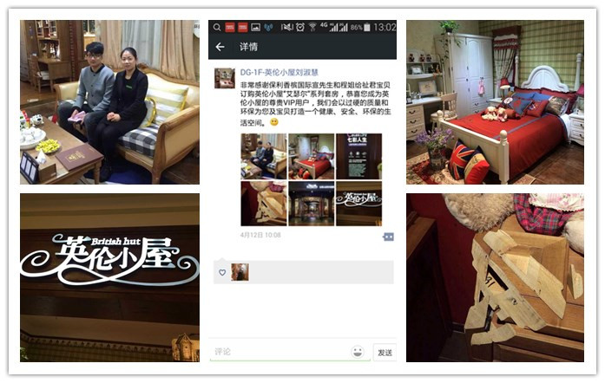

Slide 46
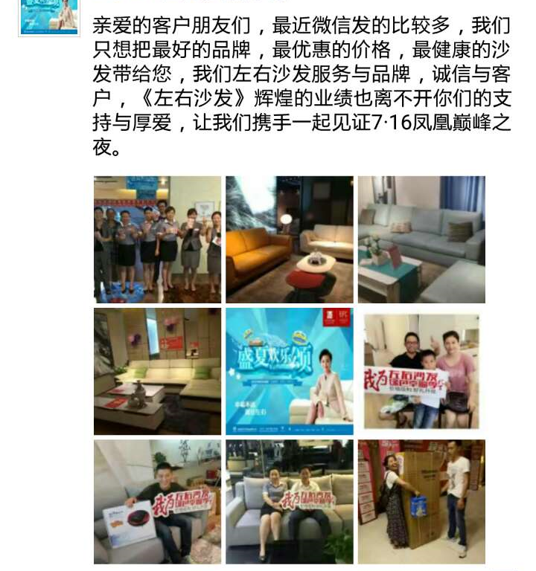
微信朋友圈销售技巧36计——朋友圈运营
展现客户见证
第26计

Slide 47
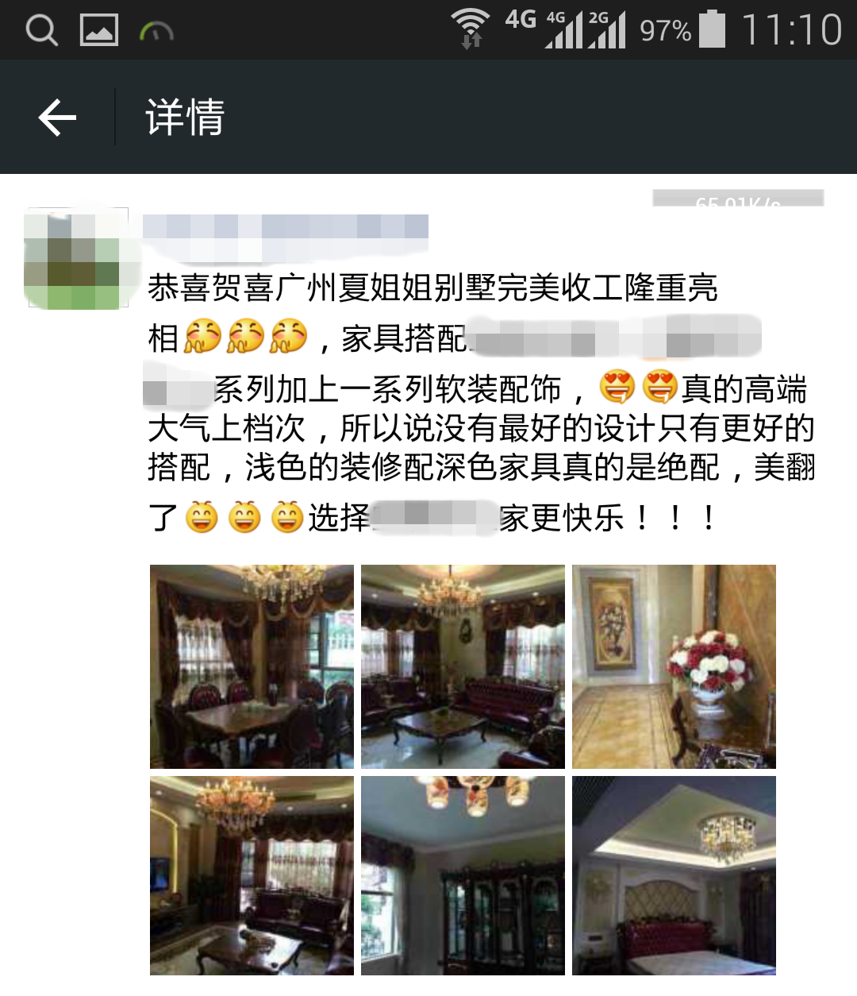
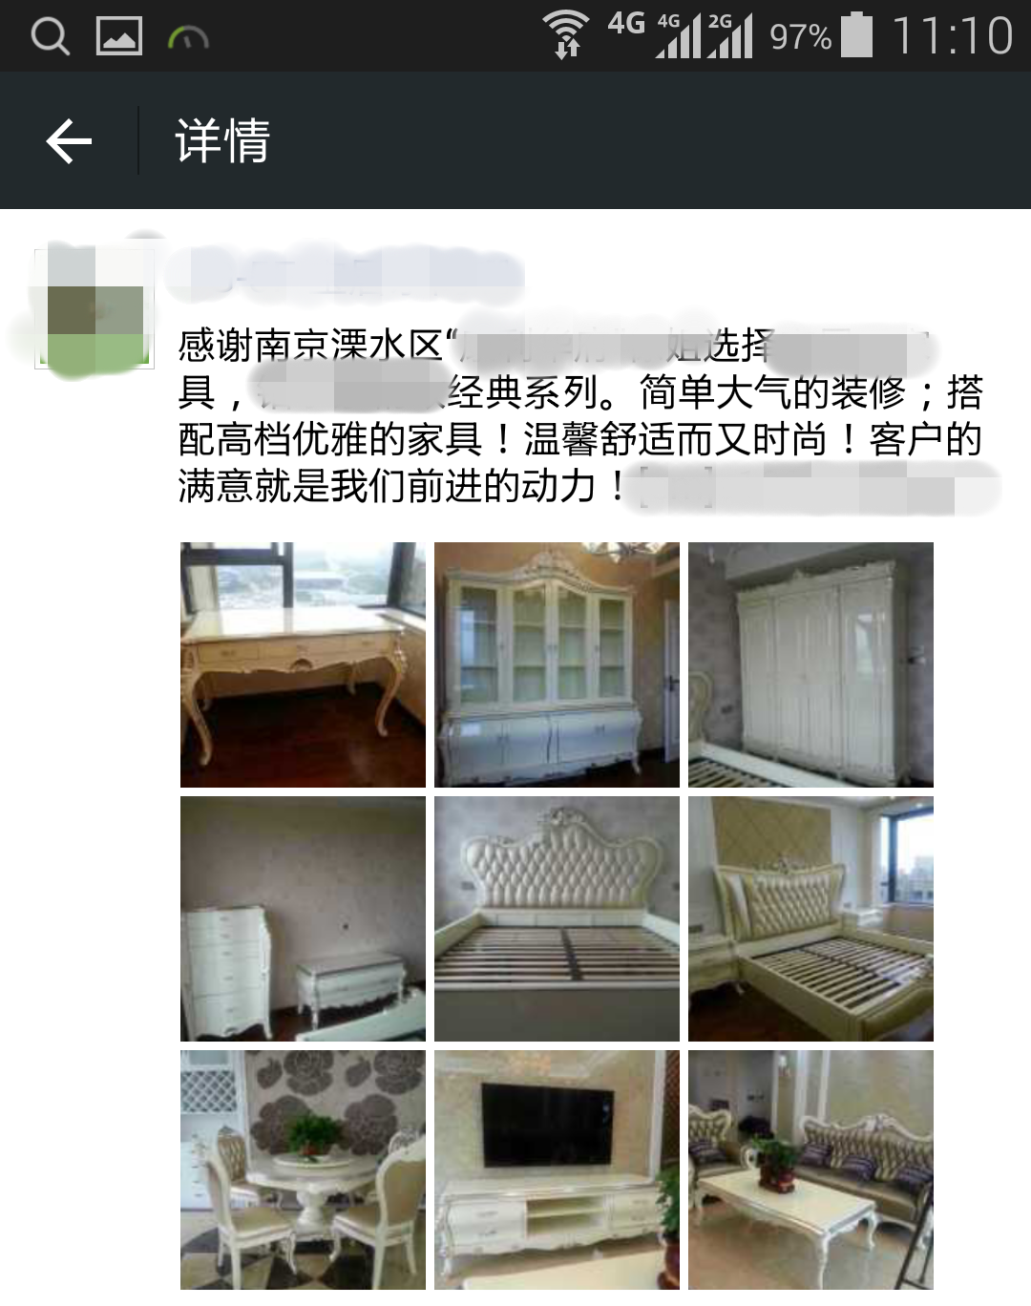

Slide 48
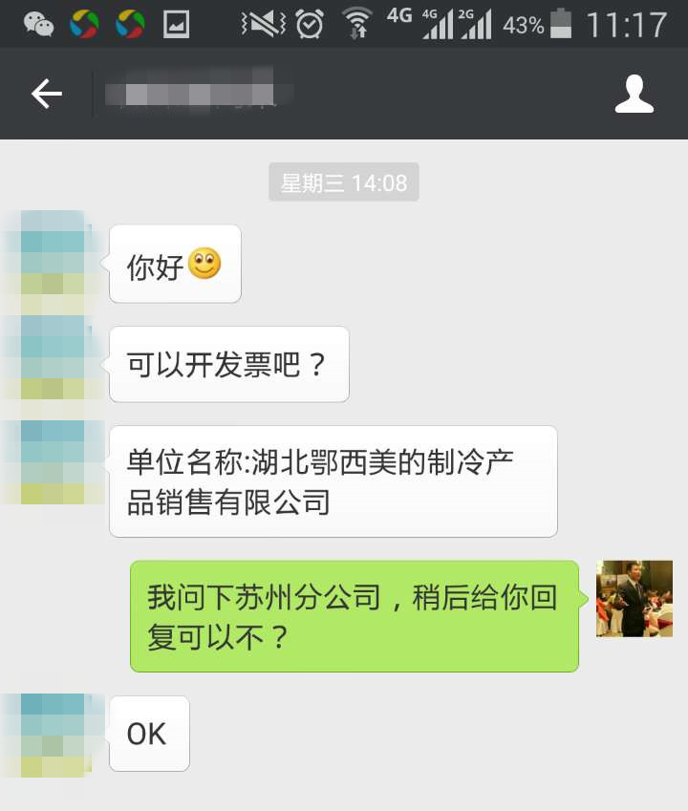
微信朋友圈销售技巧36计——朋友圈运营
展现售后处理过程
第27计

Slide 49
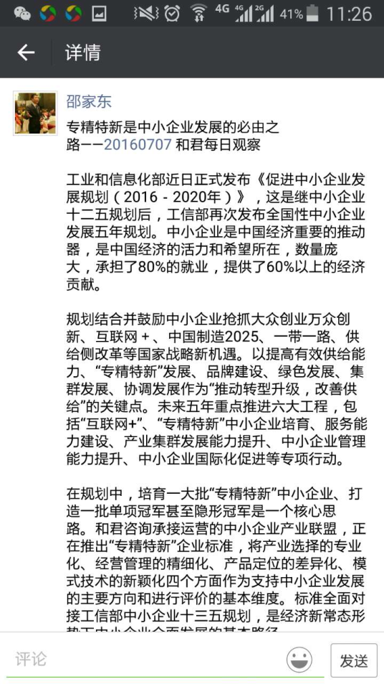
微信朋友圈销售技巧36计——朋友圈运营
发布行业知识
第28计

Slide 50
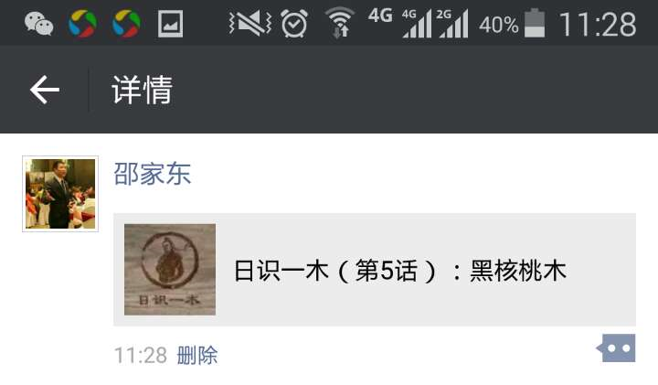
微信朋友圈销售技巧36计——朋友圈运营
发布专业知识
第29计

Slide 51
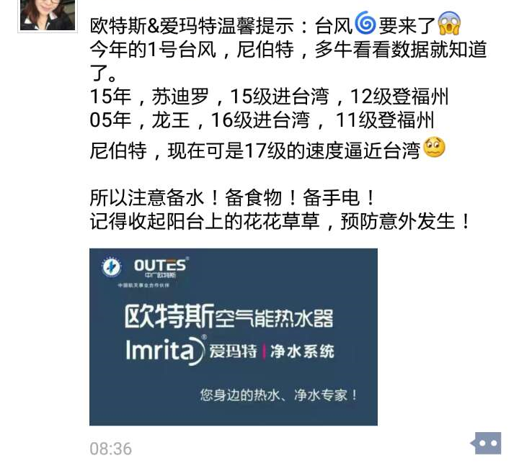
微信朋友圈销售技巧36计——朋友圈运营
发布温馨提示
第30计

Slide 52
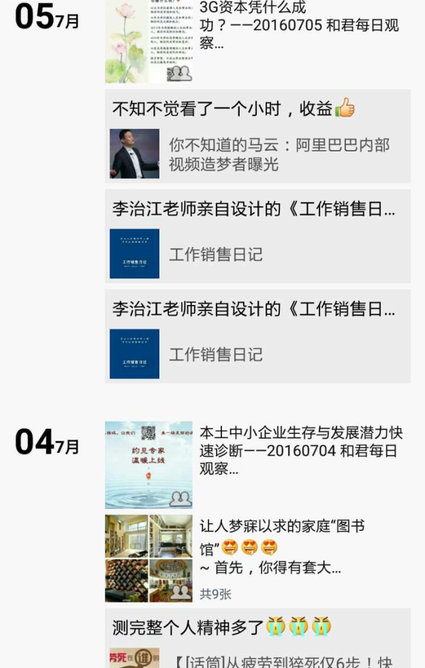
微信朋友圈销售技巧36计——朋友圈运营
每天发布条3-5条就行
第31计

Slide 53
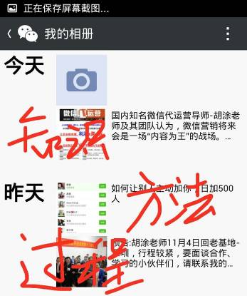
微信朋友圈销售技巧36计——朋友圈运营
知识、过程等交叉发布
第32计

Slide 54



微信朋友圈销售技巧36计——朋友圈运营
深夜刷屏大量发布
第33计

Slide 55
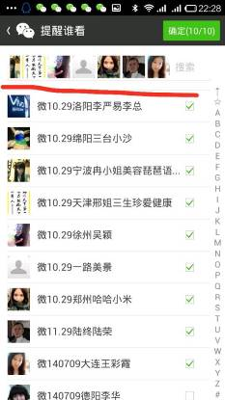

微信朋友圈销售技巧36计——朋友圈运营
提醒客户目标人群
第34计

Slide 56

微信朋友圈销售技巧36计——朋友圈运营
设置自定义地址
第35计

Slide 57


微信朋友圈销售技巧36计——朋友圈运营
小视频录制视频隐形广告
第36计

Slide 58

课程结束是学习真正的开始！
只有起点
没有终点

